Slide 1



Object Detection
第三組
410410111洪碩廷、410410236魏品華、410410863黃裕權
410410749陳南天、410410988郭恩均、410411580吳姿妤

Slide 2
類別: black-hat、body、bodysurface、bodyunder、swimmer、umpire、white-hat
評估指標: mAP50、mAP50-95、Precision、Recall
參數 : 剛開始都使用epochs=50, imgsz=640,batch=16, patience=5, lr0=0.01，後面會進行參數的修改。

Slide 3
YOLOV8N (使用原始資料)
1

Slide 4
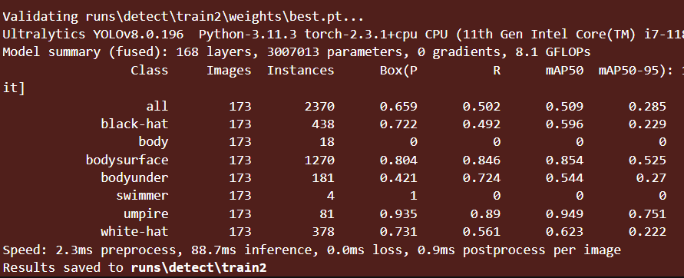
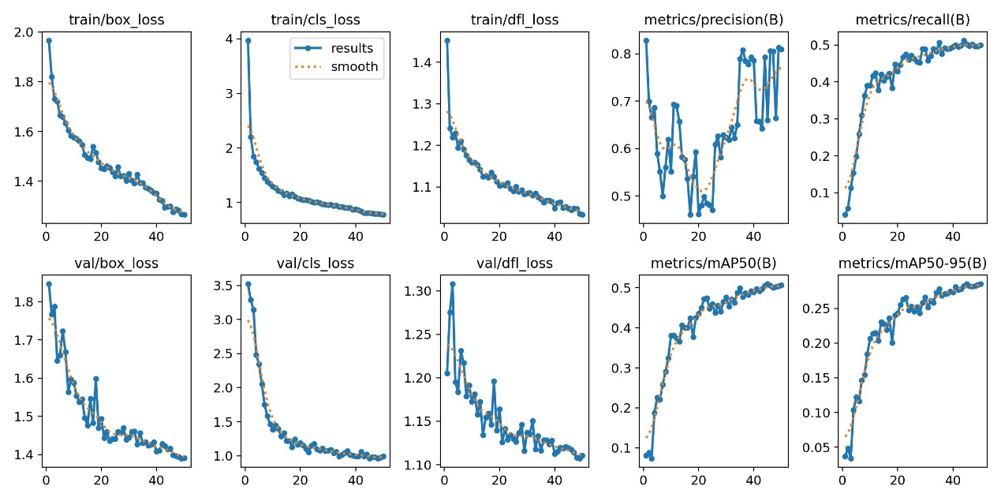
Train
訓練後模型評估
訓練過程

Slide 5
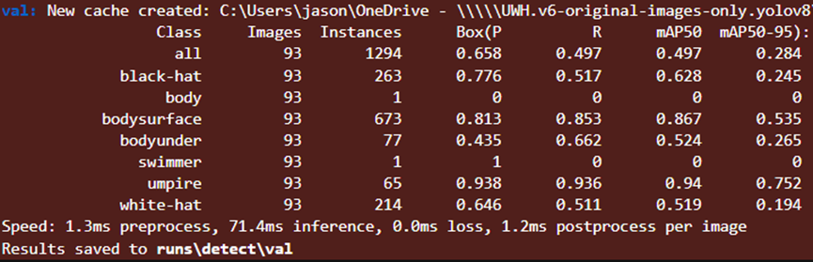
Test
模型測試

Slide 6
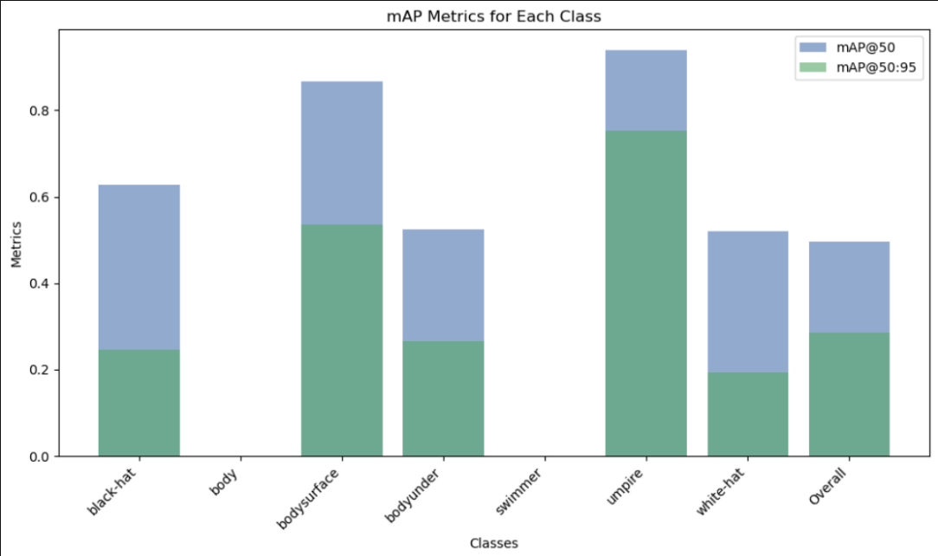
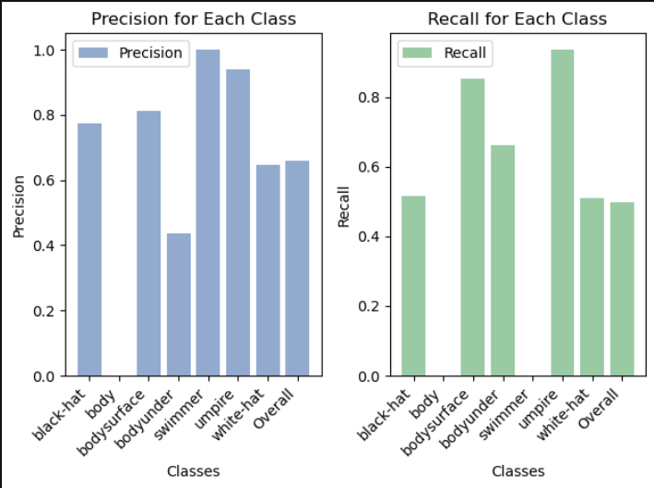
Comparison chart
mAP50 與 mAP50-95
Precision 與 Recall

Slide 7
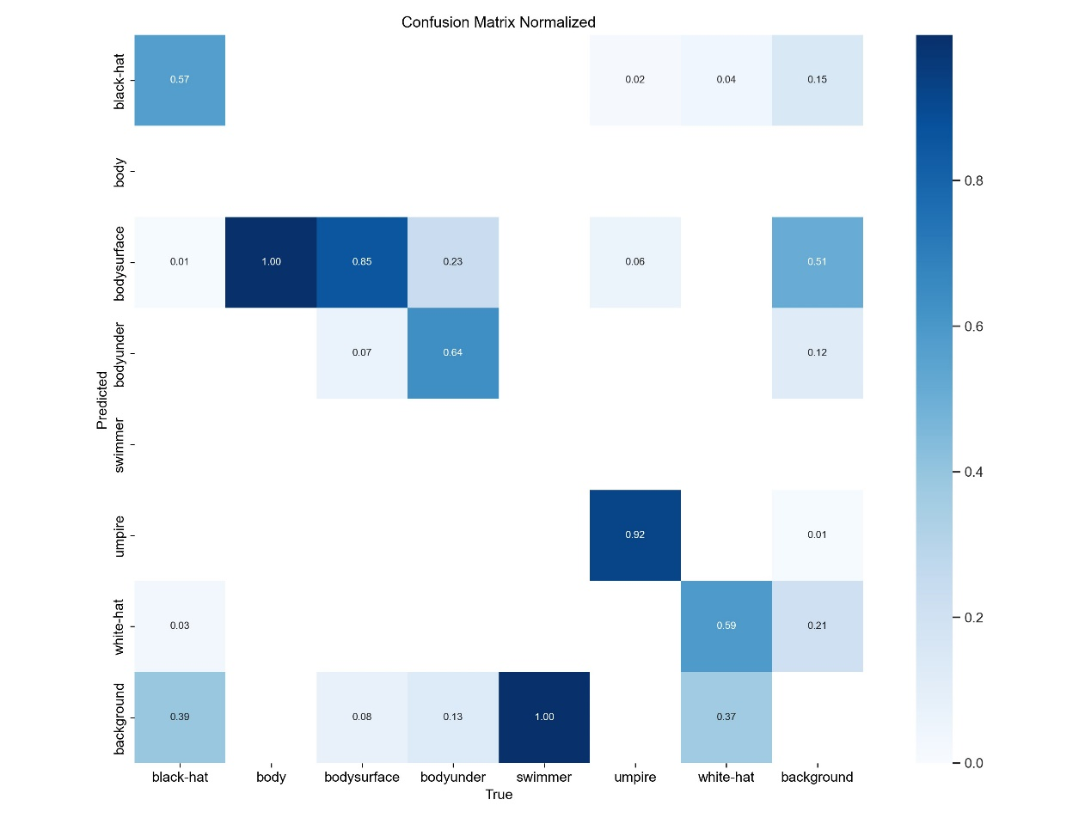
測試結果的 confusion matrix
Conclusion
發現某幾個類別像是body、swimmer的訓練和測試結果非常差。導致整體的平均結果只有差不多50%。

Slide 8
YOLOV8N (進行類別的處理)
2

Slide 9
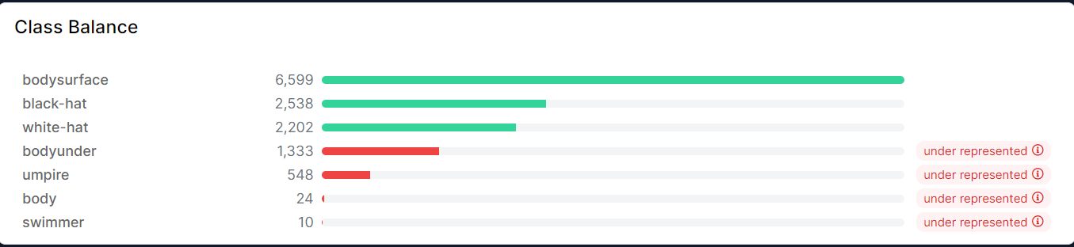
Adjustment
經觀察後，我們發現body、swimmer兩類別的數量非常少，進而導致訓練和測試的整體結果都不佳。因此我們將這兩個類別刪去。

Slide 10
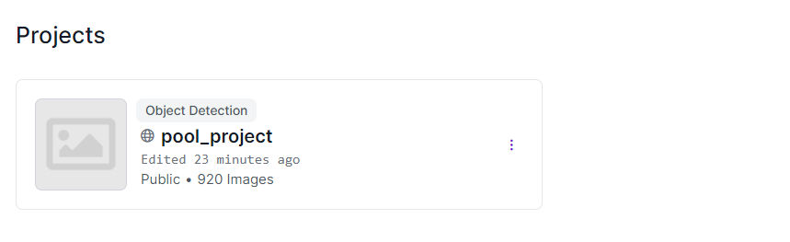
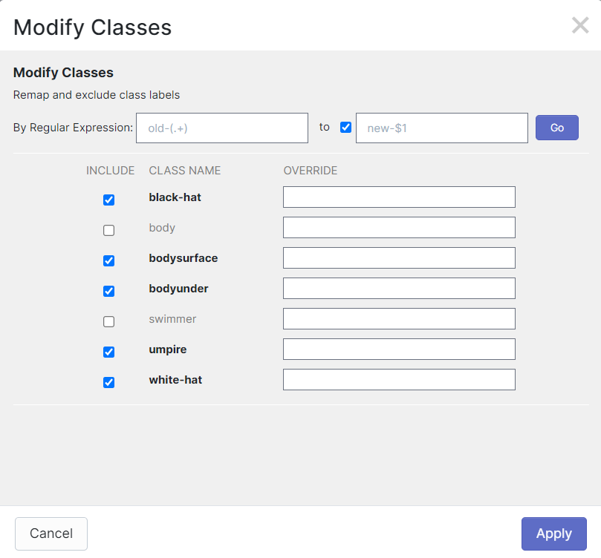
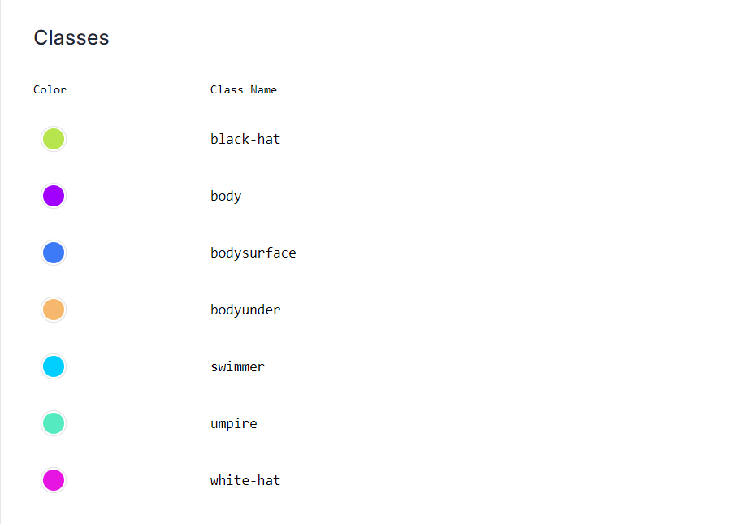
Adjustment
1. 使用roboflow建立workspace並將資料丟入
3. 將body和swimmer的類別刪除
2. 重新建立classes

Slide 11
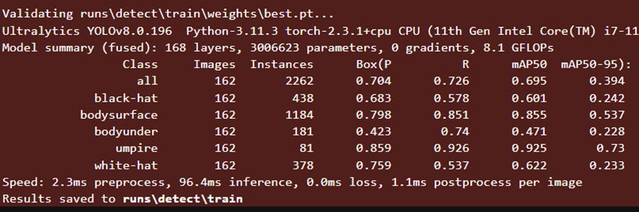
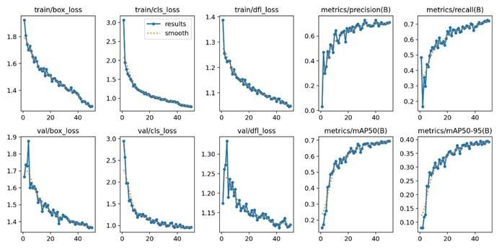
Train
訓練後模型評估
訓練過程

Slide 12
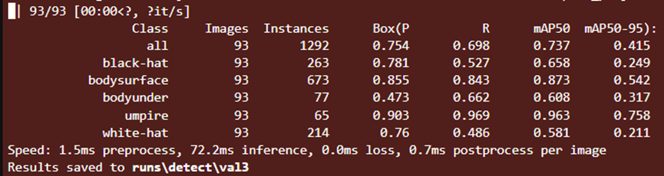
Test
模型測試

Slide 13
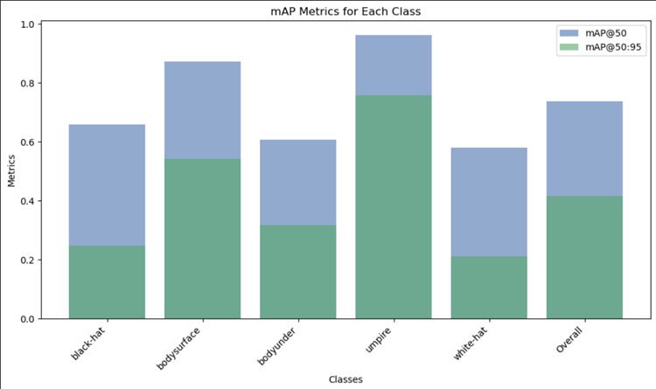
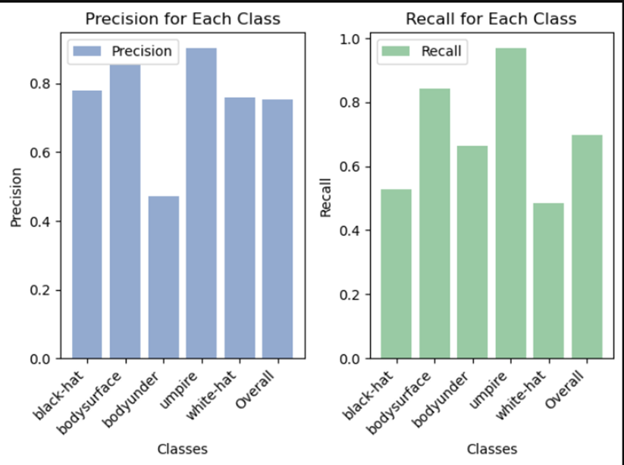
Comparison chart
mAP50 與 mAP50-95
Precision 與 Recall

Slide 14
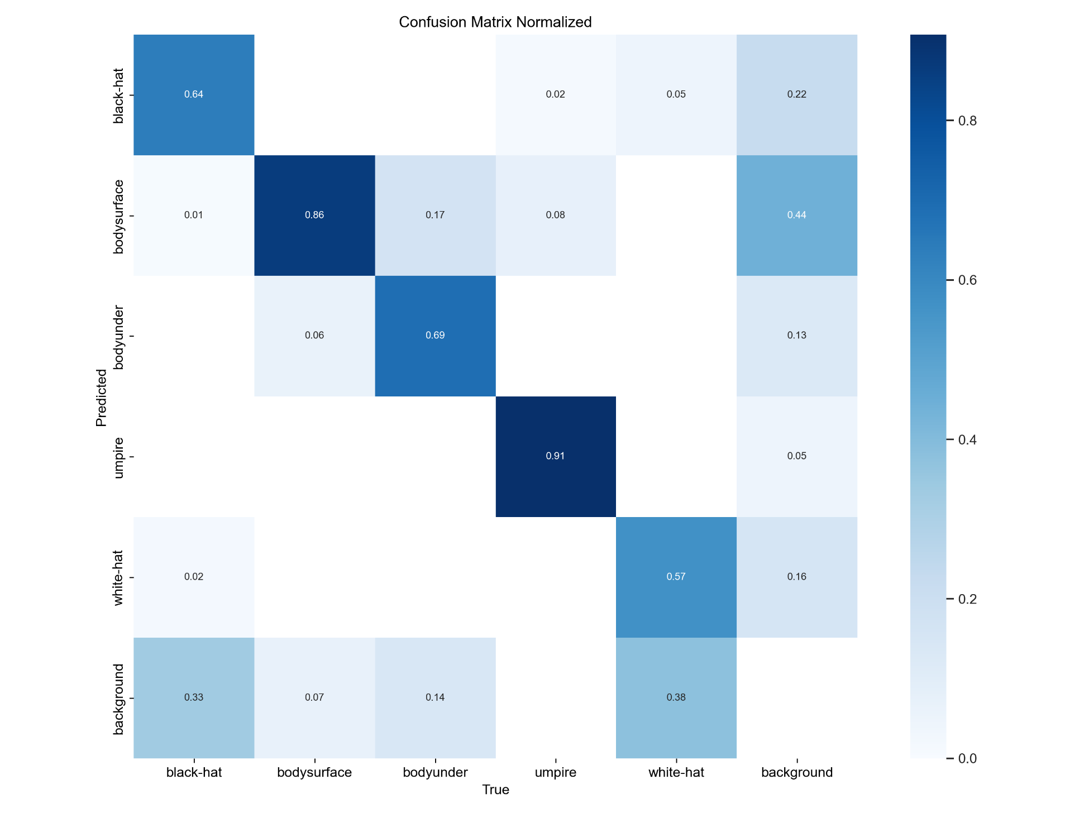
測試結果的 confusion matrix
Conclusion
整體的結果明顯上升，測試的平均mAP50從0.497上升到0.737，Precision上升大約10%，Recall也上升了大約20%。

Slide 15
YOLOV8N (進行Augmentation)
3

Slide 16
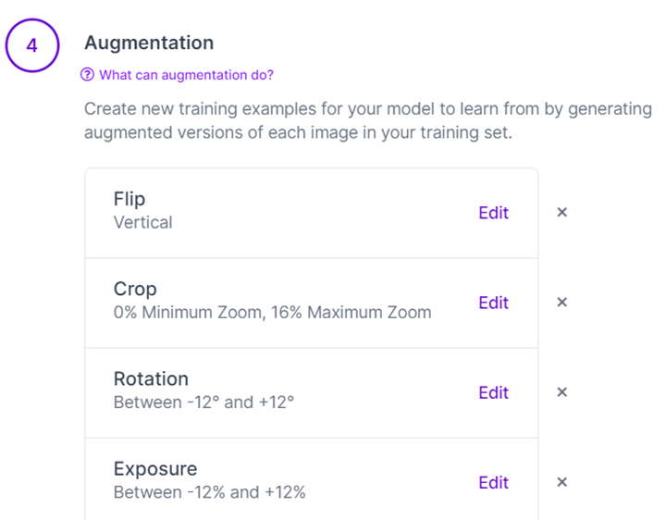
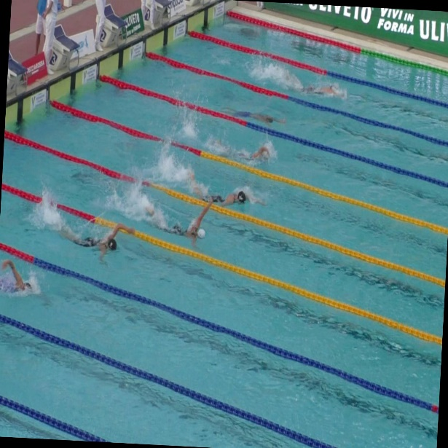
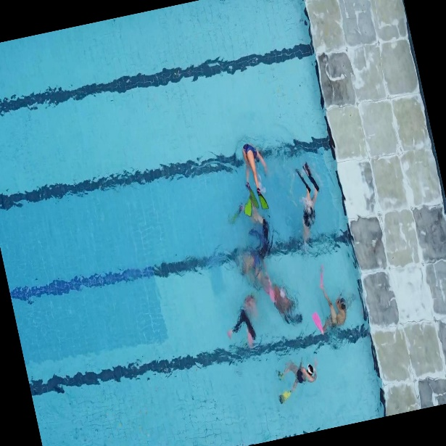
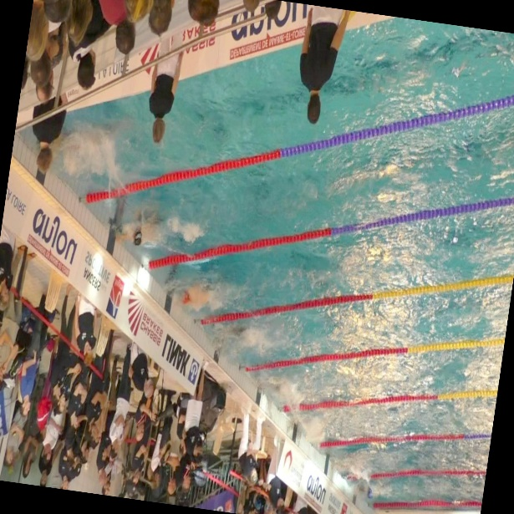
Adjustment
我們使用數據增強(Augmentation)對原始數據進行各種隨機變換，生成多個不同但又保持標籤不變的新數據。擴充訓練數據集提高模型的泛化能力。
嘗試後最終使用了翻轉（Flipping）、裁剪（Cropping）、旋轉（Rotation）、曝光度（exposure）的方法

Slide 17
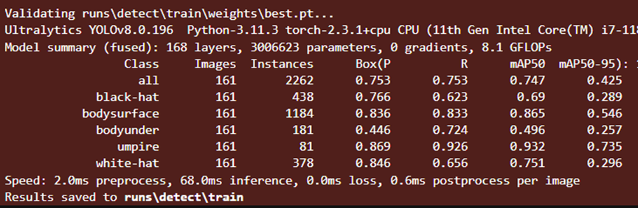
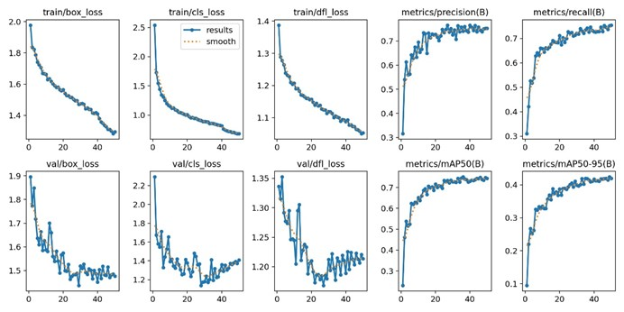
Train
訓練後模型評估
訓練過程

Slide 18
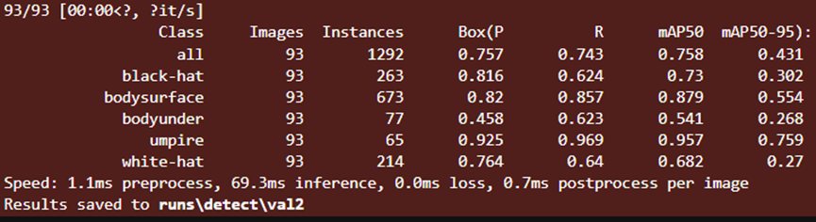
Test
模型測試

Slide 19
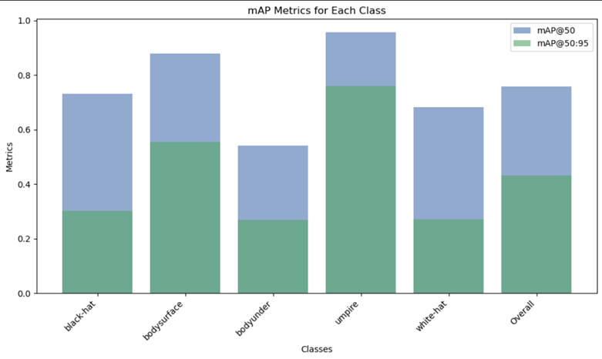
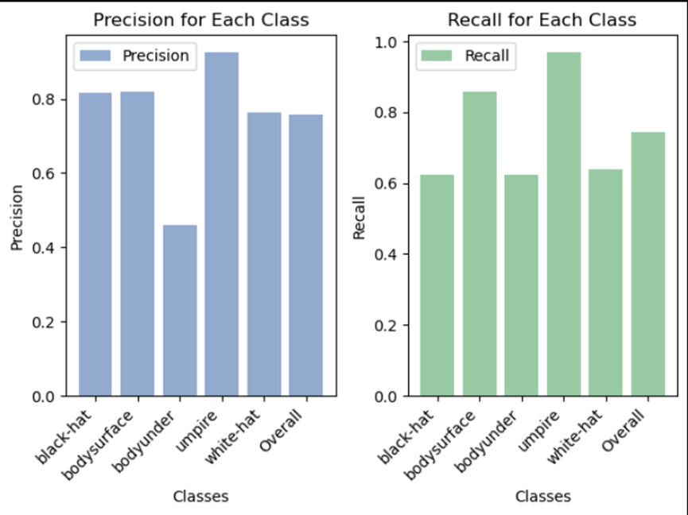
Comparison chart
mAP50 與 mAP50-95
Precision 與 Recall

Slide 20
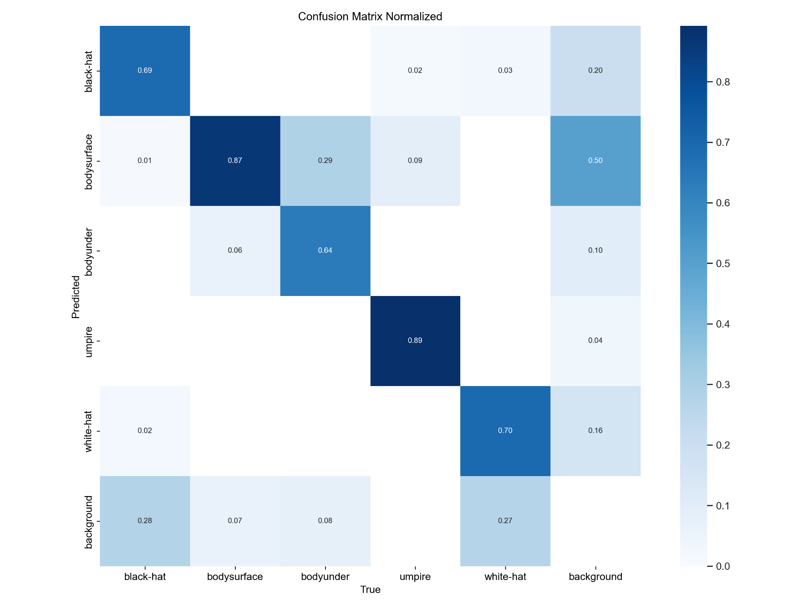
測試結果的 confusion matrix
Conclusion
進行Augmentation後訓練的模型評估mAP50上升了5%、mAP50-95也上升了3%左右。而測試的mAP50、mAP50-95也有小幅度的提升。

Slide 21
YOLOV8N (參數修改)
4

Slide 22
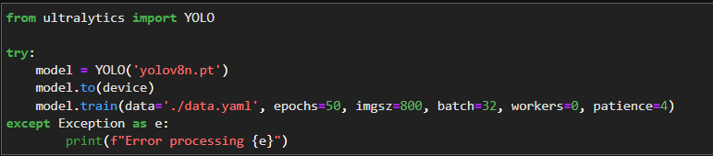
Adjustment
嘗試將imgz改為800，batch改為32

Slide 23
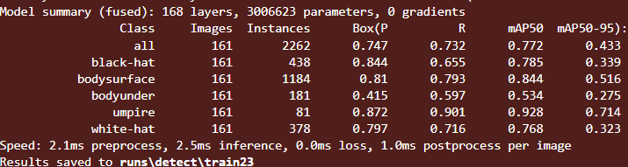
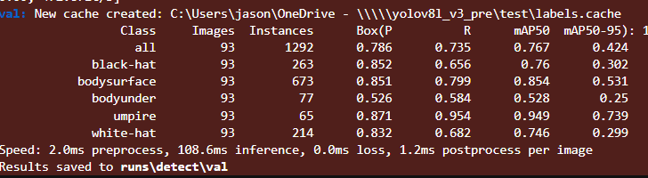
Result
Train
Test

Slide 24
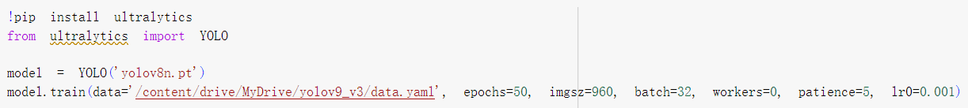
Adjustment
嘗試將imgz改為960，batch改為32 ， lr0改為0.001

Slide 25
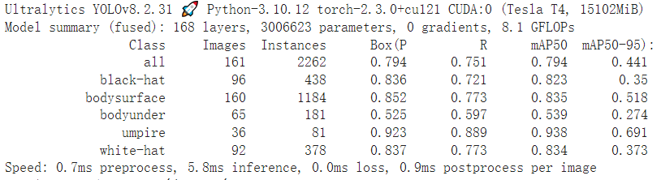
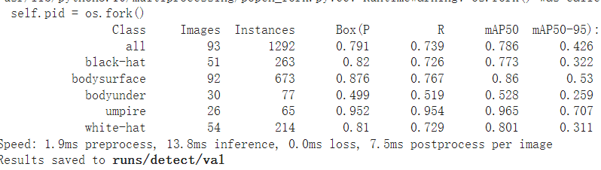
Result
Train
Test

Slide 26
Conclusion
經參數調整過後，提升了batch、imgz並降低lr0，有效提升了YOLOV8N的各項結果。
但也發現由於硬體的限制，將參數進一步提升時會出現資源不足的問題。

Slide 27
YOLOV8l (進行Augmentation)
5

Slide 28
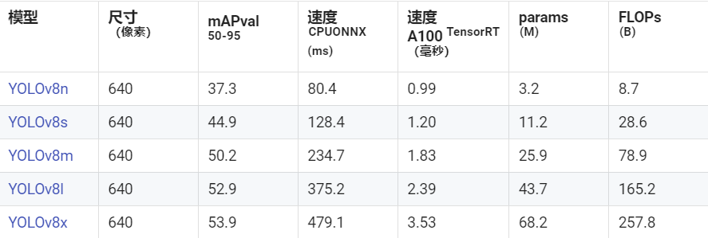
Adjustment
和前面使用的YOLOV8n 相比，YOLOV8l為較大的模型能提供較高的精確度，但訓練速度也相對較慢。

Slide 29
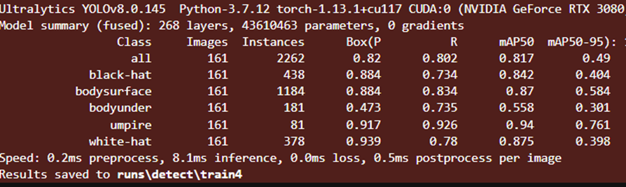
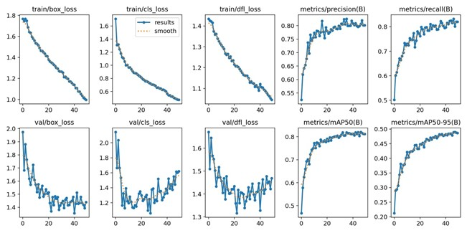
Train
訓練後模型評估
訓練過程

Slide 30
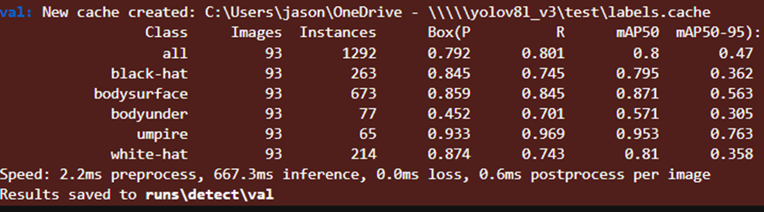
Test
模型測試

Slide 31
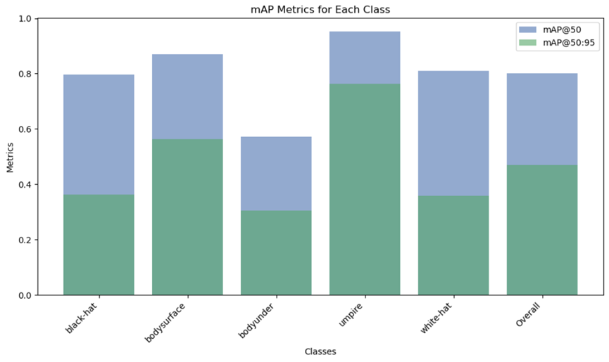
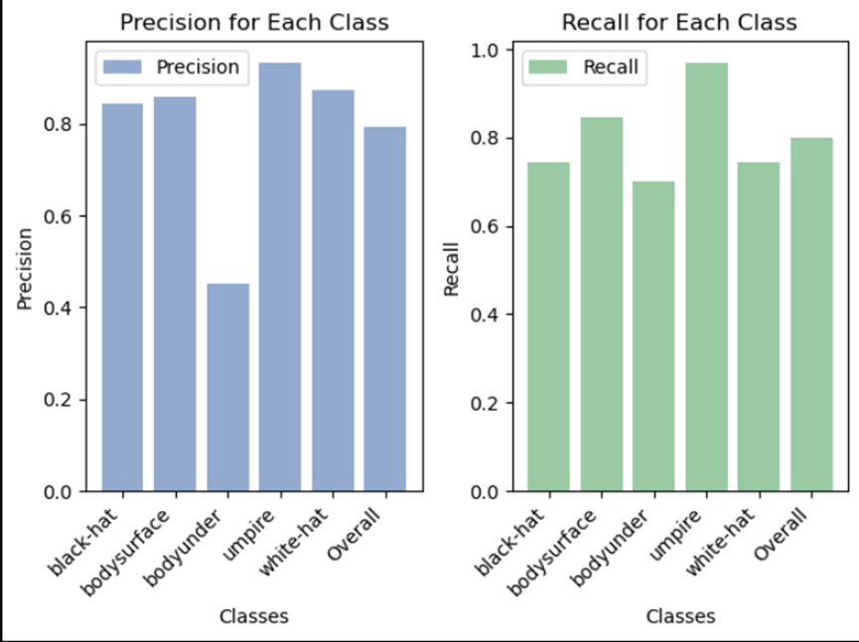
Comparison chart
mAP50 與 mAP50-95
Precision 與 Recall

Slide 32
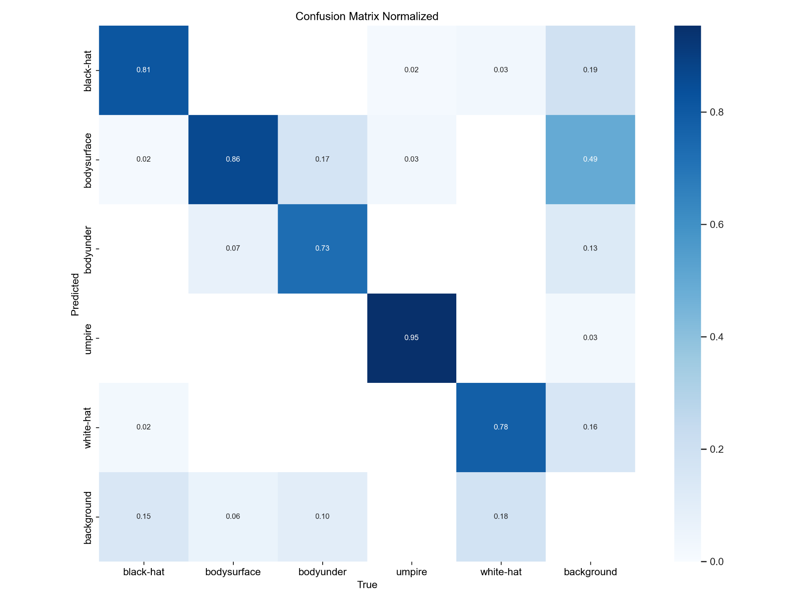
測試結果的 confusion matrix
Conclusion
改成使用YOLOV8l後，各項結果都有了明顯的提升，mAP50提升到了80%而mAP50-95也有47%。但訓練的過程需花費大量的時間以及硬體資源。

Slide 33
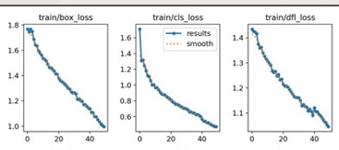
Adjustment
根據老師給的建議，我們察覺到訓練的損失函數還在下降的階段，並未達到收斂。因此我們考慮將epoch更改為100。

Slide 34
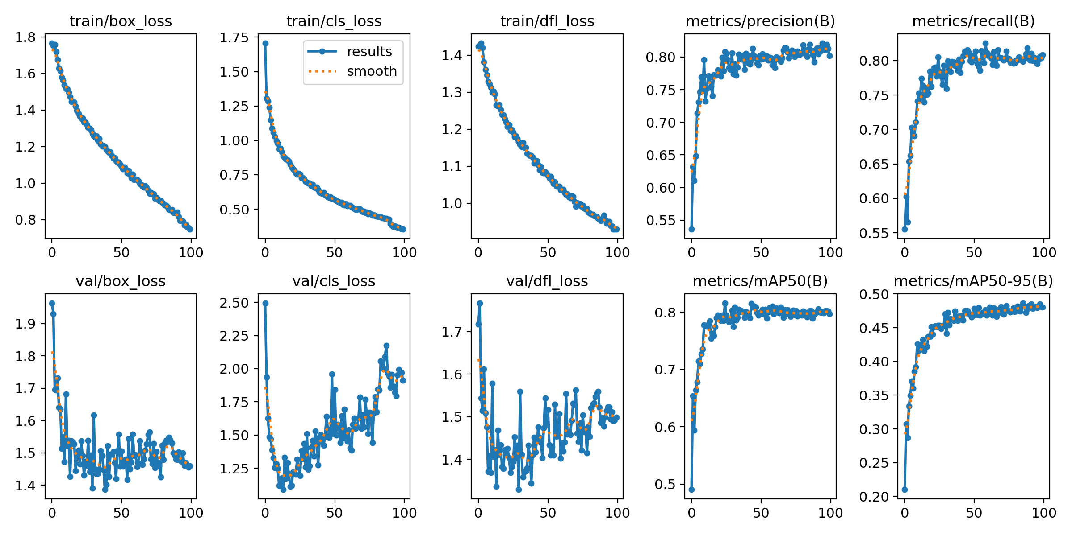
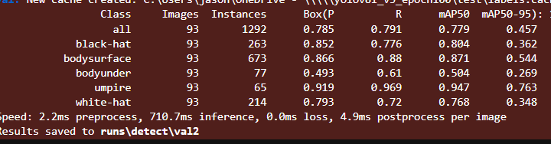
Adjustment
跑出來的結果雖然損失函數有隨著epoch不斷的變小，但整體的各項指標結果並沒有太大的差異。
(epoch=50的測試結果較好)
Test的結果

Slide 35
Adjustment
根據老師給的建議，我們也發現雖然將最少的兩個類別刪去，但類別的標記數量還是有明顯的差距。

Slide 36
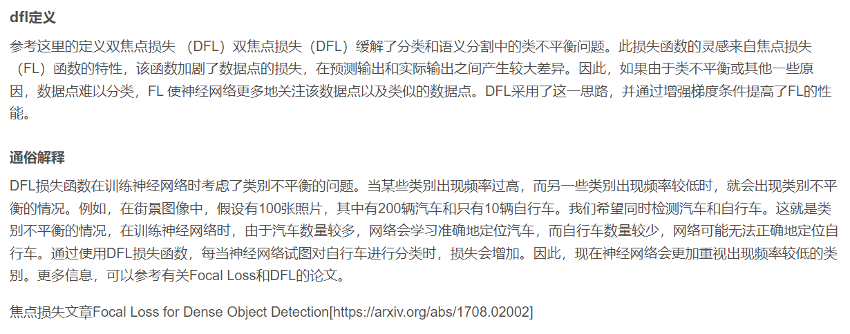
Adjustment
而我們的解決方法是調整YOLOV8中的dfl參數(改為2.5，並依然使用epoch=100)，嘗試解決類別不平衡的問題。

Slide 37
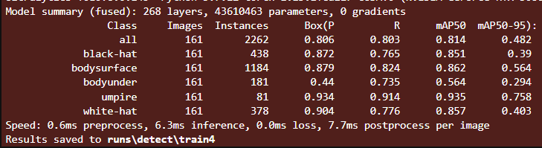
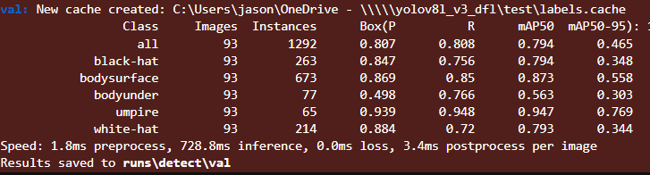
Adjustment
訓練和測試的雖都有小幅度的提升，我們也發現其實umpire這個類別雖然擁有最少的數量，但他的整體結果是最好的。
Train的結果
Test的結果

Slide 38
YOLOV8l (參數修改)
6

Slide 39
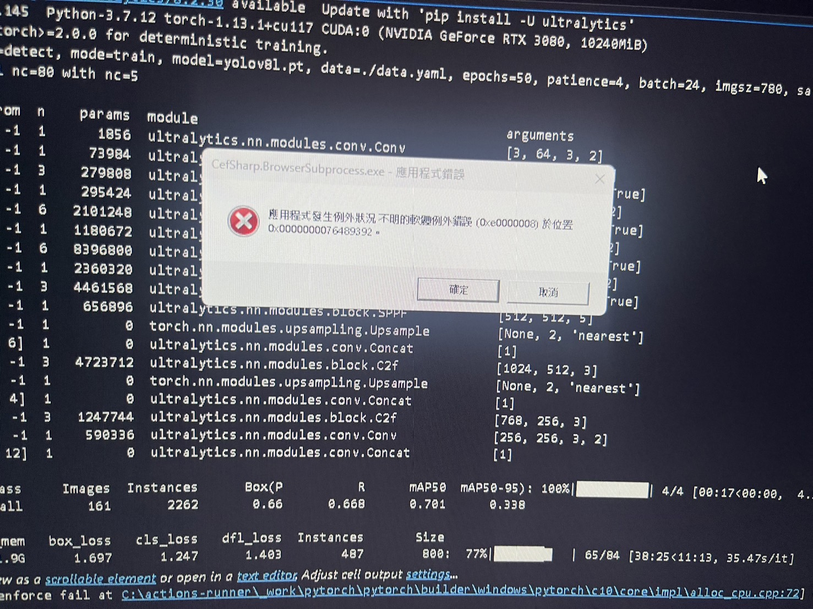

Problem
我們嘗試對YOLOV8l的參數進行修改，其中包括將imgsz、batch調高與learning rate調低等。但由於硬體的限制(GPU、RAM)，在訓練過程會被中斷。

Slide 40
YOLOV5M & YOLOV9C
(進行Augmentations)
7

Slide 41
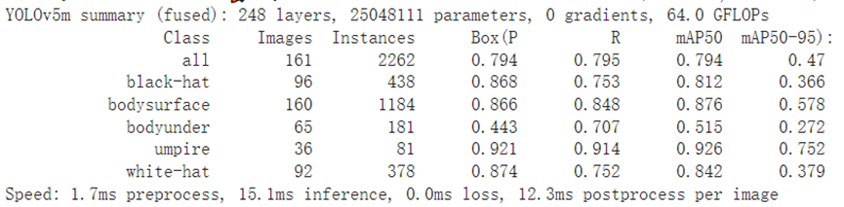
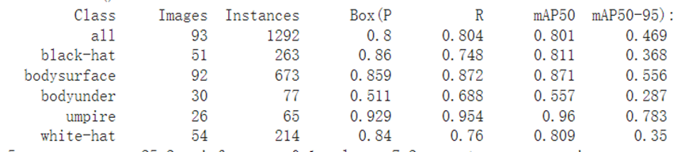
YOLOV5M
Train
Test

Slide 42
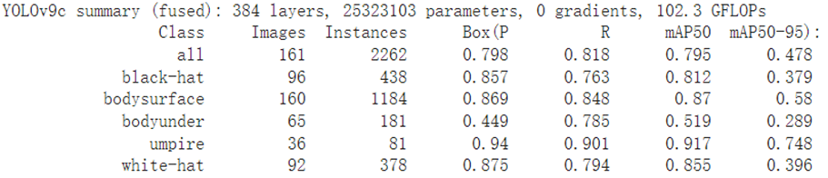
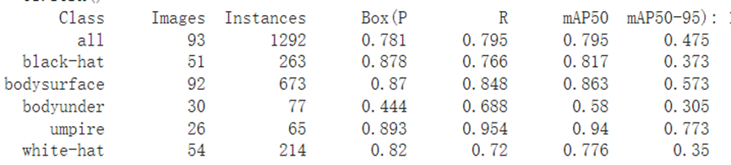
YOLOV9C
Train
Test

Slide 43
Conclusion
我們進行了yolov8l、yolov5m、yolov9c的訓練過後發現大致的結果是差不多的，平均測試的mAP50大概都在80%，而mAP50-95大約是47%。由於三者皆為較大的模型，在參數的調整上都遇到了硬體限制。

Slide 44
結果呈現
8

Slide 45
比較圖表
 | mAP50 | mAP50-95 | Precision | Recall | Time | Name
Yolov8n (原始資料) | 0.497 | 0.284 | 0.658 | 0.496 | CPU/3.643 hours | 410410749 陳南天
Yolov8n (刪除類別) | 0.737 | 0.415 | 0.754 | 0.697 | CPU/3.463 hours | 410410863 黃裕權
Yolov8n (Augmentations) | 0.758 | 0.431 | 0.756 | 0.742 | CPU/7.375 hours | 410410236 魏品華
Yolov8n (imgz=800,batch=32) | 0.767 | 0.434 | 0.786 | 0.735 | GPU/1.501 hours | 410411580 吳姿妤
Yolov8n (imgz=960,batch=32,lr0=0.01) | 0.786 | 0.426 | 0.791 | 0.739 | COLAB GPU 2.092hours | 410410111 洪碩廷
Yolov8l | 0.800 | 0.470 | 0.792 | 0.800 | GPU/3.275 hours | 410410988 郭恩均
Yolov5m | 0.801 | 0.469 | 0.799 | 0.804 | COLAB GPU 2.203 hours | 410410111 洪碩廷
Yolov9c | 0.795 | 0.475 | 0.780 | 0.795 | COLAB GPU 2.574 hours | 410410988 郭恩均

Slide 46


偵測結果

Slide 47


偵測結果

Slide 48


偵測結果

Slide 49
THANK YOU

